Slide 1
Теории развития человека

Slide 2
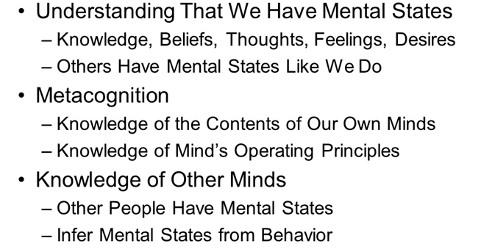
Theory of Mind (ToM)
Основоположники термина - Premack, D. G. and Woodruff, G. (1978).
Does the chimpanzee have a theory of mind? Behavioral and Brain Sciences, 1, 515—526.
Варианты интерпретаций “mind”
Букв. «разум» (использует в своих фильмах ВВС)
«Способность делать выводы о всем наборе психических состояний (надежды, желания, намерения, воображения, эмоции и др.), которые являются причиной действий другого индивидуума (Premack, Woodruff)
«Способность отражать сознание других индивидуумов» (Baron-Cohen, 2001)
«Построение модели психического» (Сергиенко, 2005)
«Понимание чужого сознания» (Косоногов, 2008)
Иногда «макиавеллиевский интеллект» (Machiavellian intelligence) - совокупность социальных навыков, обеспечивающих способность занимать высокое место в социальной иерархии, в том числе и понимание ментальных состояний других особей (Humphrey, 1975).
Способность понимать намерения, связанные с действиями других индивидуумов, является фундаментальным компонентом социального поведения (Frith & Frith, 1999)

Slide 3
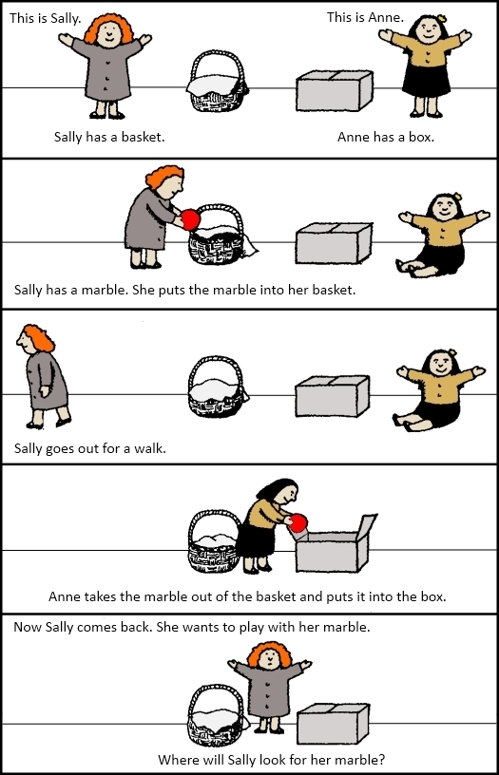
Эмпирика ToM. Понимание ложных убеждений (false belief task)
Хрестоматийный тест «Салли и Энн» (“Sally and Anne test”)
(Wimmer и Perner в 1983, Baron-Cohen, 1985)
Дети наблюдают, как Салли прячет предмет в корзину и уходит, затем Энн перекладывает предмет в коробку.
Вопрос: где будет в первую очередь искать предмет Салли, когда вернётся?
Те, кто отвечает, что в корзине, обнаруживают способность к «theory of mind».
Дети в норме начинают справляться с этим заданием в возрасте четырёх лет.
Дети, отвечающие, что Салли будет исследовать коробку, признаются имеющими искажённое психическое развитие (аутизм), если они старше 4-х лет.

Slide 4
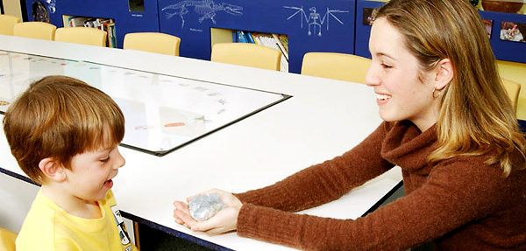
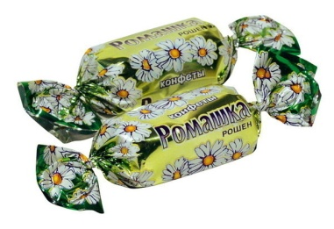
Эмпирика ToM. Понимание ложности собственных убеждений (own false belief task)
Хрестоматийный тест «Казалось—оказалось»
(appearance-reality task)
(Gopnik и W.Astington, 1988)
Ребёнка просят угадать, что находится в коробке из-под конфет. Когда ребёнок говорит «конфетки», коробочку открывают, показывая, что на самом деле там лежит карандаш.
Затем экспериментатор снова закрывает крышку и говорит: «Когда придёт Петя, я покажу ему эту коробку закрытой, как тебе. Я спрошу его, что там внутри. Что он скажет?»
С этим заданием легко справляются четырёхлетние дети.
Дети помладше, а также аутисты зачастую не могут верно ответить на вопрос.

Slide 5
Эмпирика ToM. Понимание верных убеждений
Тест этого рода был предложен Leslie и Frith в 1988 г
Ребёнку показывают кукольный домик с двумя комнатами — в одной находится стол, в другой — шкаф.
На столе лежит мячик, и точно такой же мячик лежит в шкафу, что и демонстрируется ребёнку.
Затем ему говорят: «Вася пошёл гулять и оставил свой мячик на столе. Мячик в шкафу он не видел. Когда он придёт, где он будет искать свой мячик?»
Было показано, что дети, страдающие аутизмом (предположительно неспособные построить адекватную модель психического состояния), одинаково часто указывают как на первую, так и на вторую комнату, то есть они ориентируются не на убеждения Васи (в данном случае верные — мячик действительно находится там, где он его оставил), а на реальное положение вещей.

Slide 6
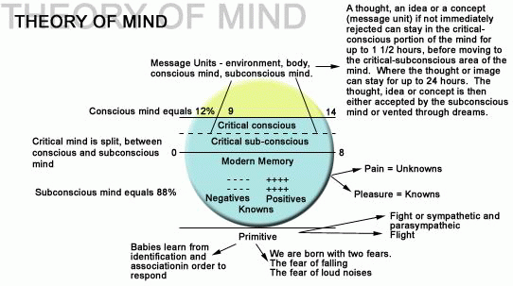
Theory of Mind (ToM)

Slide 7
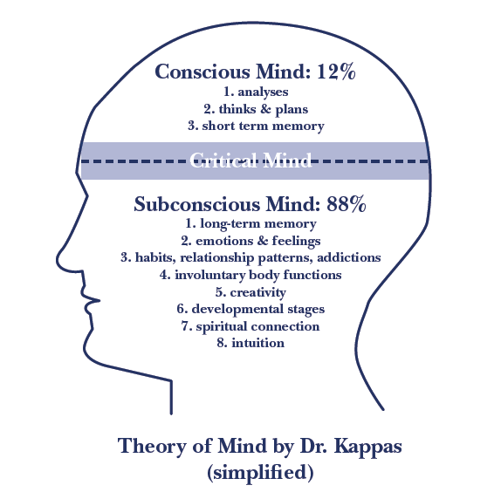
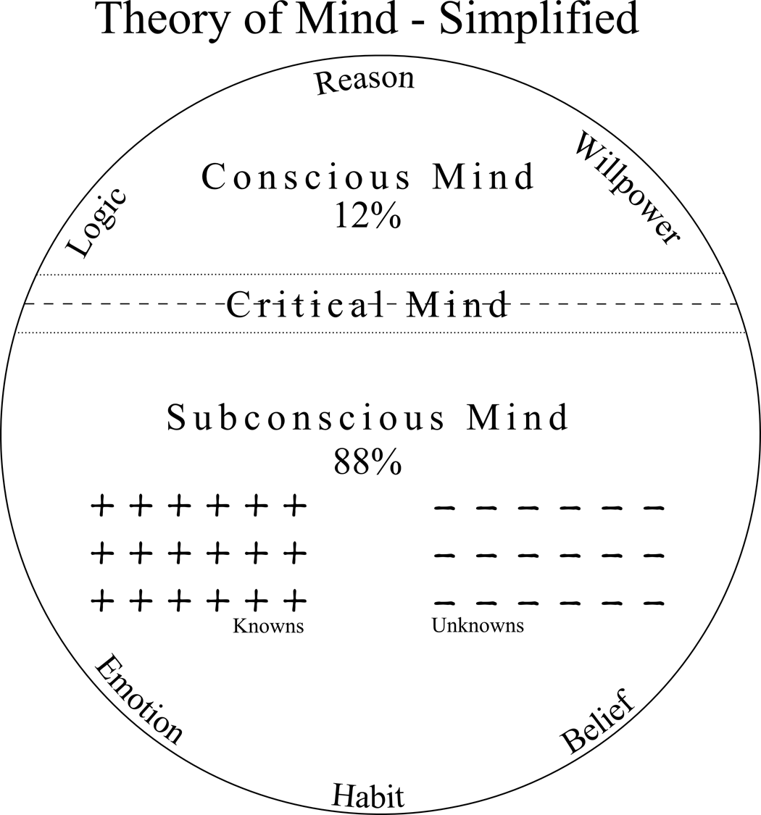
Theory of Mind (ToM)

Slide 9
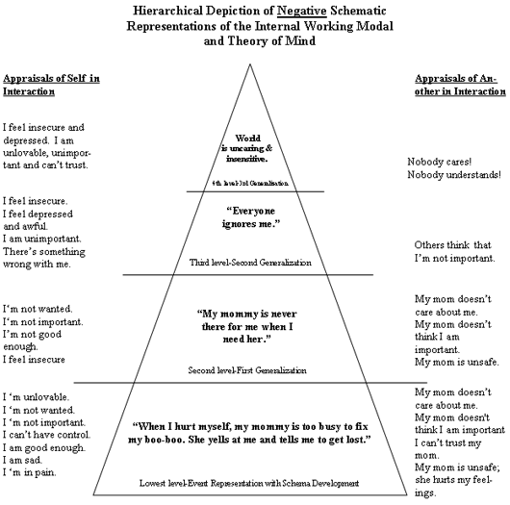

Slide 10
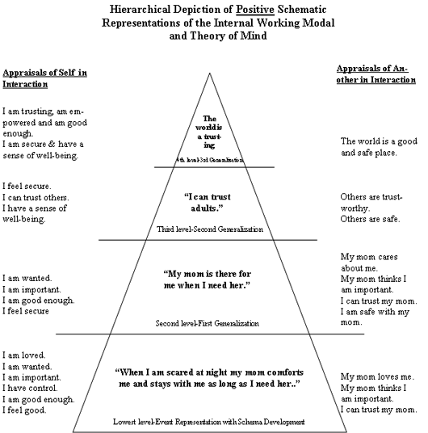

Slide 11
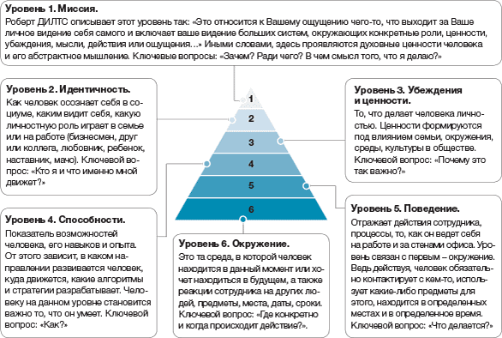
Пирамида нейрологических уровней (схема 1)

Slide 12
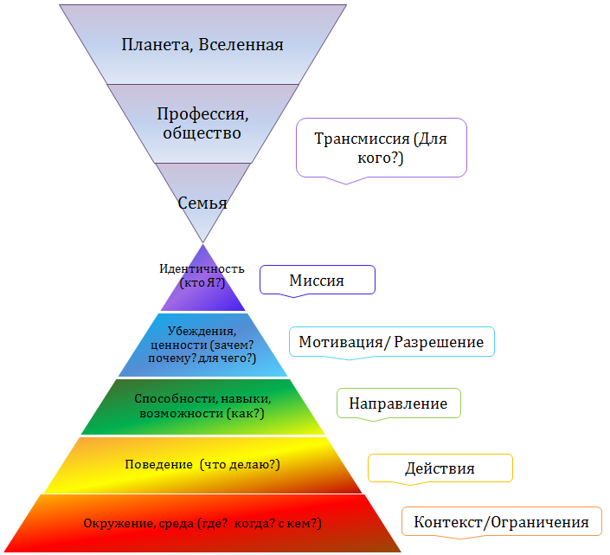
Пирамида нейрологических уровней (схема 2)

Slide 13
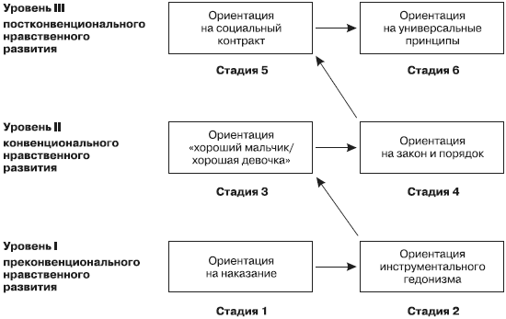
Стадии морального развития Лоренса Кольберга
Уровень нравственного развития ребенка определяется не самим по себе ответом "да" или "нет", а пониманием того, почему был дан именно такой ответ, умением объяснить причину своего выбора. Каждая последующая стадия основывается на предыдущей, преобразует ее и включает в себя, а также подготавливает новые подходы и критерии для выработки моральных суждений. Люди в любой культурной среде, согласно Кольбергу, проходят все эти стадии в одном и том же порядке. Различие заключается лишь в скорости прохождения и в том, насколько далеко они продвигаются в рамках той или иной стадии. Кольберг полагал, что итог нравственного развития достигается в среднем к 25 годам. Но пока развитие человека продолжается, последовательность стадий остается неизменной. (Вопрос ВС: какой % людей «замораживается» в 25 лет и на какой именно стадии? )

Slide 14
Стадии морального развития Лоренса Кольберга - продолжение
Уровень и стадия нравственного развития | Типичные примеры поведения
Уровень1. Преднравственный (с 4 до 10 лет) | Поступки определяются внешними обстоятельствами, и точка зрения других людей в расчет не принимается
Стадия 1. Ориентация на наказания | Суждение выносится в зависимости от того вознаграждения или наказания, которое может повлечь за собой данный поступок. Следование установленным прави­лам поведения только для того, чтобы избежать наказания
Стадия 2. Ориентация на поощрения | Суждение о поступке выносится в соответствии с той пользой, которую из него можно извлечь. Конформное, согласное с нормами поведение, направленное на то, чтобы в результате получить поощрение; ожидание ребенком того, что в ответ на его положительные поступки к нему относились бы так же хорошо, как и он поступил
Уровень2. Конвенциональный (с 10 до 13 лет) | Человек придерживается условий роли, ориентируясь при этом на принципы других людей
Стадия 3. Ориентация на образец «хорошего мальчика/девочки» | Суждения основываются на том, получит ли поступок одобрение Других или нет. Поведение, согласное с ус­тановленными нормами и правилами, рассчитано на то, чтобы избежать неодобрения со стороны других людей, задающих соответствующие образцы
Стадия 4. Ориентация на авторитет | Суждение выносится в соответствии с установленным порядком, уважением к власти и предписанными ею законами. Защита правил и социальных норм, уста­новленных авторитетными организациями или лица­ми, чтобы избежать осуждения с их стороны и возник­новения чувства вины за невыполнение своих обязан­ностей перед ними
Уровень3. Постконвенциональный (с 13 лет) | Человек судит о поведении, исходя из своих собствен­ных критериев, что предполагает и высокий уровень рассудочной деятельности
Стадия 5. Ориентация на общественный договор | Оправдание поступка основывается на уважении прав человека и демократически принятого решения. Моральные действия руководствуются принципами общественного благополучия, которые основаны на самоуважении и уважении других людей
Стадия 6. Ориентация на общечеловеческие этические принципы и нравственные нормы | Поступок квалифицируется как правильный, если он продиктован совестью, независимо от его законности или мнения Других людей. Нравственные действия, управляемые самостоятельно выбираемыми человеком общечеловеческими этическими принципами, напри­мер нормами равенства, достоинства, справедливости. Дети руководствуются соответствующими нормами и принципами Для того, чтобы избежать самоотчуждения, потери человеческого достоинства, угрызений совести

Slide 15
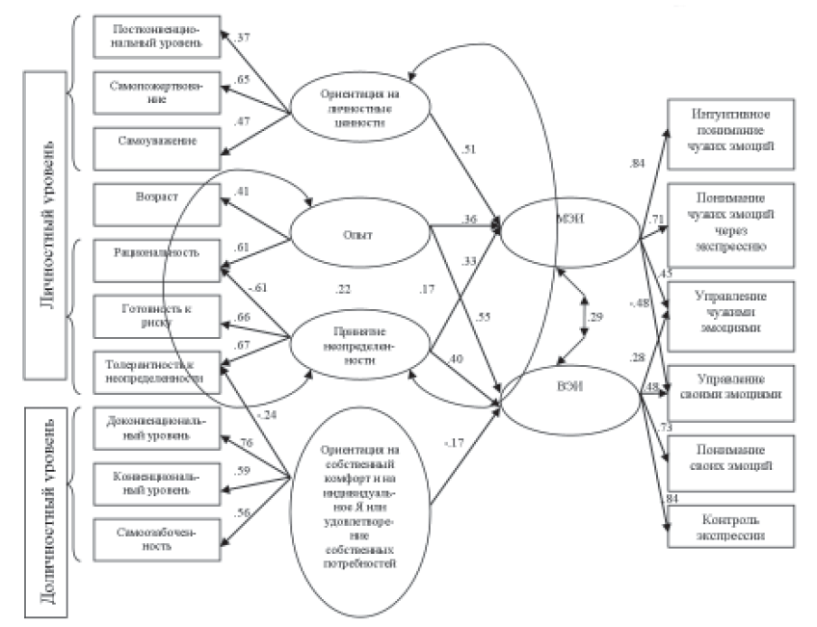
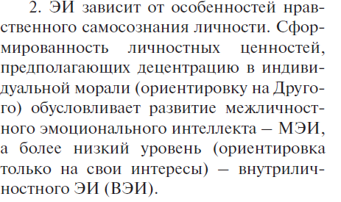
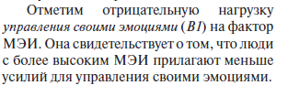
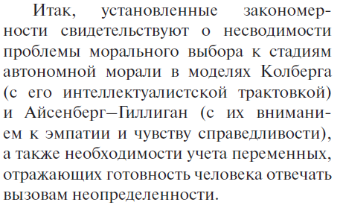
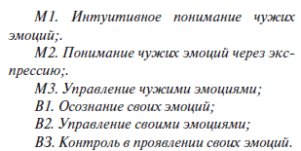
В целом характер взаимосвязей психодиагностических показателей и возраста позволил выделить в них предполагавшиеся четыре группы, обусловливающиеся экзогенными латентными переменными, такими как «принятие неопределенности», «ориентация на личностные ценности», «ориентация на собственный комфорт», а также «опыт», и рассматривать МЭИ и ВЭИ как зависимые латентные перемен- ные. Тем самым выдержали эмпирическую проверку обе общие гипотеза о влиянии на ЭИ уровней нравственного самосознания личности.

Slide 16
ВЫВОДЫ
В многоуровневой регуляции морального выбора следует выделять как минимум два уровня, соответствующие стадиям развития нравственного самосознания: личностный (с ориентировкой на личностные ценности и Других) и доличностный (с ориентировкой на индивидуальный комфорт).
Процессы, актуализируемые при принятия условий неопределенности, необходимо связаны с возможностью децентрации собственной позиции и объединяют другие составляющие личностной регуляции.
Переменные, отражающие стадии нравственного самосознания, наряду с указанной ролью «принятия неопределенности» и «опыта» выступают предикторами ЭИ.
Межличностный и внутриличностный интеллект обусловливаются включением в разные динамические регулятивные системы и зависят от уровневых переходов между стадиями морального развития.

Slide 18
Сознательное лидерство в XXI веке*
Развитие почти всех классических лидеров основано на горизонтальном лидерстве. Тем не менее, принципы вертикального лидерства, разработанные в исследовательских центрах Гарварда, Стэнфорда и Оксфорда, были мгновенно переняты и включены в прогрессивные программы подготовки лидеров. Центр креативного лидерства объявил вертикальное лидерство главным направлением развития лидеров в будущем.
Главный вопрос вертикального лидерства — КАК лидер знает что- либо, а традиционное (горизонтальное) лидерство уделяет основное внимание тому, что лидер знает.

Slide 19
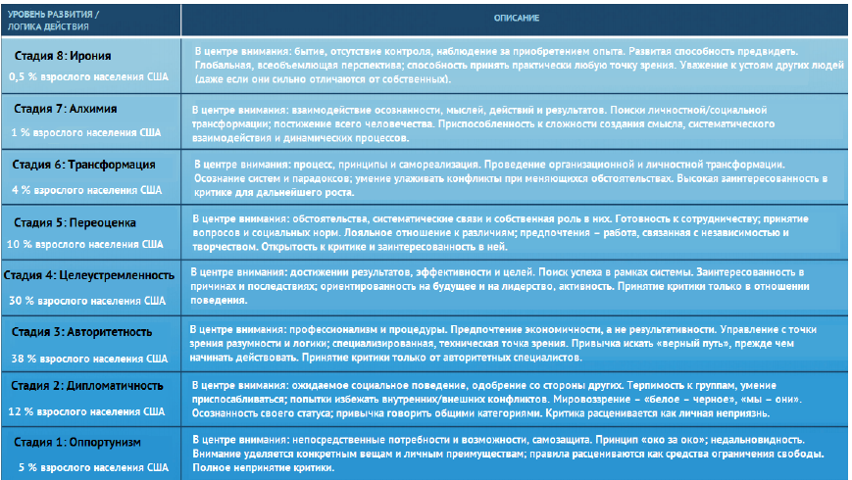
Модель вертикального лидерства в деловой среде*
Модель была создана на основании данных, собранных за 40 лет исследований, в которых участвовали десятки тысяч взрослых респондентов, включая несколько тысяч лидеров.
*Разработана специалистом по проблемам управления Биллом Торбертом (Bill Torbert) на основании исследовательской работы Джейн Лёвинджер (Jane Loevinger) и Сюзанны Кук-Гройтер (Susanne Cook-Greuter)

Slide 20
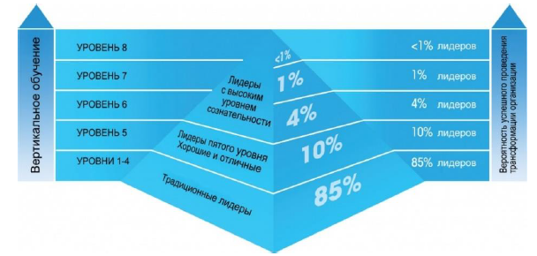
Кризис современного лидерства и новые возможности
Наиболее зрелые логики действия (стадии 6–8: «Трансформация», «Алхимия» и «Ирония») характерны только для 5 % лидеров. Эти редко встречающиеся лидеры позволяют глубоко заглянуть в будущее лидерства в контексте сознательного капитализма. У них прекрасно развиты умственные, эмоциональные и социальные способности, что позволяет им эффективно внедрять сложные и системные изменения.
При переходе с 4 -й на 5-ю стадию (от «Целеустремленности» к «Переоценке») развиваются новые важные способности: усиление когнитивных функций, углубленная личностная и межличностная осознанность, более полное понимание эмоций, более глубокая и точная эмпатия. Эти способности, в свою очередь, тесно связаны с оптимизацией лидерства.
В частности, лидеры, которые развивались по этому пути, отличаются стратегическим мышлением, охотнее идут на сотрудничество, чаще ищут критики, лучше регулируют конфликты, направляют больше усилий на развитие других и скорее готовы переоценить задачи, чтобы извлечь выгоду из связи между ними.
На сегодня наиболее быстро развивается группа логики действия 5 («Переоценка»), которая примерно соответствует уровню 5, описанному Джимом Коллинзом (Jim Collins) в книге «От хорошего к великому» (Good to Great). В нее входят около 10 % современных лидеров.
85 % всех западных лидеров находятся на уровне одной из первых четырех логик действия.

Slide 21
Модель вертикального лидерства в деловой среде
СОЗНАТЕЛЬНОЕ ЛИДЕРСТВО
ПРОЧНАЯ СВЯЗЬ
Для таких лидеров работа имеет глубокое личное значение, и исходя из этого они принимают решения
СОЗНАТЕЛЬНЫЕ И СМЕЛЫЕ ДЕЙСТВИЯ
Этих лидеров отличает уверенность в себе, в своей команде и в процессе, они руководят динамично, стремительно экспериментируют и адаптируют стиль управления изменениями в соответствии с ситуацией.
СОЗНАТЕЛЬНОЕ ВИДЕНИЕ И ПЕРСПЕКТИВА
Эти лидеры полагаются как на интуицию, так и на сложные инструменты (напр., интегрированную теорию и общесистемное мышление), чтобы понять окружающий мир
САМОРАЗВИТИЕ
Эти лидеры вершат свою собственную революцию, предотвращая самосаботаж и поддерживая заинтересованных лиц в развитии при помощи вертикального и горизонтального лидерства.
НИЖНИЙ ПОРОГ ВЕРТИКАЛЬНОГО ЛИДЕРСТВА
Стратегическое мышление
Систематическое мышление
Контекстуальное мышление
Принятие решений
Реализация трансформаций
Стимулирование видения
Построение отношений
Сотрудничество
Разработка инновационных решений
Лояльное отношение к неопределенности
Разрешение конфликтов
Развитие себя и других
Способствование лидерству
Переосмысление проблем
Желание получить критику

Slide 22
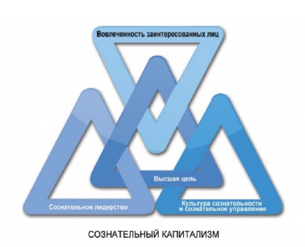
Сознательный капитализм
Новые методы вертикального лидерства становятся все более популярными, потому что они значительно изменяют то, как лидер думает, чувствует и наделяет смыслом происходящие в мире процессы.
Будущее лидерства в рамках сознательного капитализма будет развиваться по траектории развития человечества. Это будет происходить по мере того, как мы будем открывать в себе умственные, эмоциональные, социальные и даже физические способности.
Любая трансформация образа мышления высвобождает скрытую мудрость и сострадание, необходимые для того, чтобы справиться со все более сложными проблемами в компаниях и в обществе.
Перемены среди людей находятся в тесной связи с организационной трансформацией и трансформацией многосторонней системы.
По мере развития сознательного капитализма должен повышаться и общий уровень сознательности.

Slide 23
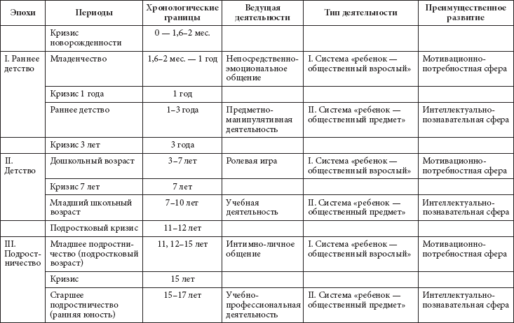
Периодизация психического развития ребенка по Д. Б. Эльконину

Slide 24
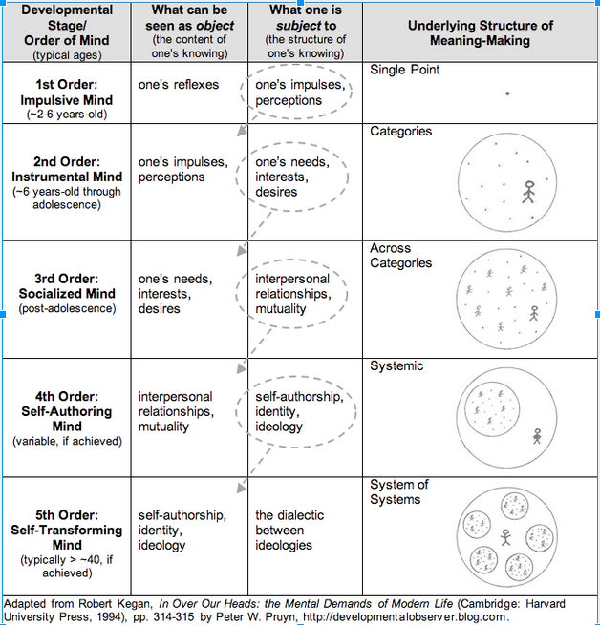
Пиаже

Slide 25
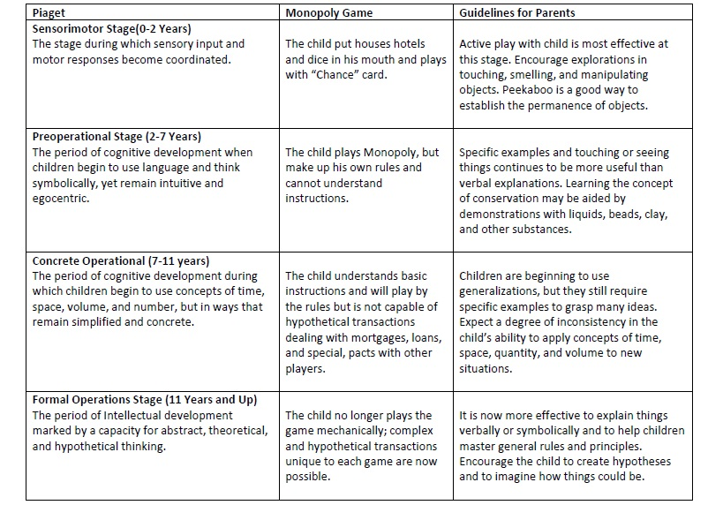

Slide 26
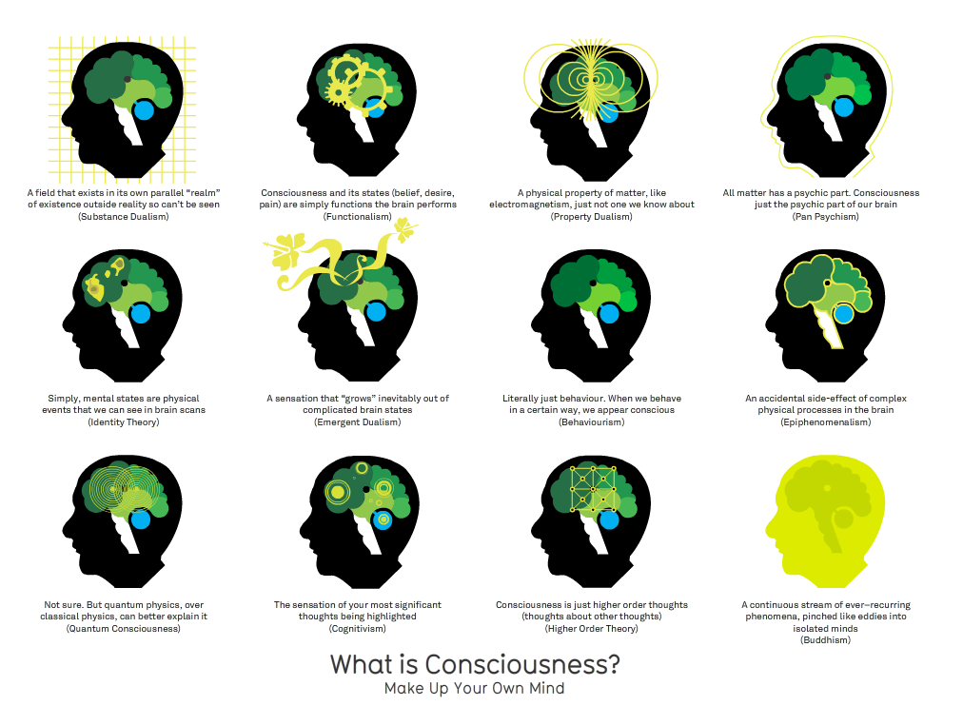

Slide 27
Рефлексия
Рефлексия (от лат. reflexio — обращение назад) — это процесс самопознания субъектом внутренних психических актов и состояний.
Понятие рефлексии возникло в философии и означало процесс размышления индивида о происходящем в его собственном сознании.
Интроспективная
В отличие от интроспективной и социальной психологии [2, с. 286] в целях нашего исследования мы рассматриваем понятие рефлексии ближе к буквальному переводу с латинского – как психическое состояние осознавания субъектом своих психических явлений.
Рефлексивность – психическое свойство, являющееся частью интегративной психической реальности, которая соотносится с рефлексией в целом.
Рефлексирование – особый психический процесс.
Эти три понятия теснейшим образом взаимосвязаны и взаимодетерминируют друг друга, образуя на уровне их синтеза качественную определенность, обозначаемую понятием «рефлексия».
Личностное направление, где рефлексивное знание рассматривается как результат осознавания себя, характеризуется триадой личностных компонентов рефлексии, то есть субъект, в интенциональной активности, определяет себя (аффективно, когнитивно и конативно), а также рефлексивно организует свою интенциональную психическую активность как функциональный орган взаимодействия.].

Slide 28
Виды и типы рефлексии
Личностные компоненты
Аффективный вид (эмоциональная рефлексия) – это осознавание субъектом испытываемых им эмоций и чувств, эмоциональное отношение субъекта к тому, что он осознает.
Когнитивный вид – рефлексия как направленность мышления на самое себя, способность осознавания, понимания того, как мыслю, знать, что знаю, рефлексия в контексте проблематики психологии мышления, как фундаментальный механизм самопознания и самопонимания.
Регулятивный (поведенческий, конативный) вид – осознавание своего поведения, отслеживание причин (как он это делает и почему). В деятельностном направлении рефлексия рассматривается как компонент структуры деятельности.
Дифференциация рефлексии по ее направленности на определенные уровни
«интра» рефлексия - внутриличностная рефлексия (в системе «Я–Я») – способность к самовосприятию содержания своей собственной психики и его анализу, отслеживание субъектом своего состояния, то есть это рефлексия на микроуровне.
«интерпсихическая» рефлексия – способность к пониманию психики других людей, рефлексивные закономерности организации коммуникативных процессов, в структуре совместной деятельности (рефлексивность в системе «Я–Другие» на социальном уровне).
«макросоциальная рефлексия» (в системе «Я– Мир») – отслеживание субъектом своего состояния относительно общества, государства, цивилизации, осознавание процессов, происходящих на макросоциальном уровне (культура, традиции, политика и т.д.)
Временные параметры рефлексии
Ретроспективная
Перспективная
Текущая

Slide 29
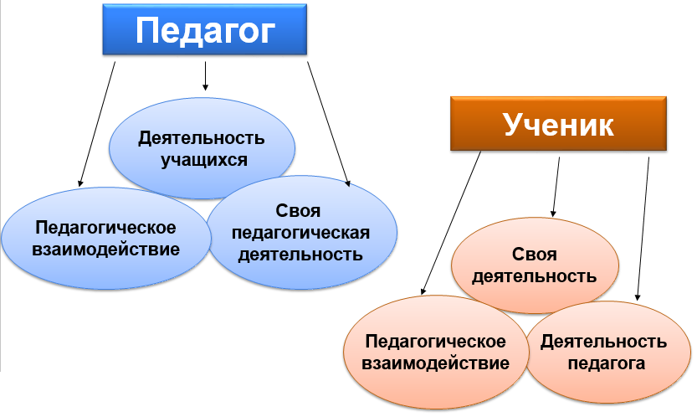
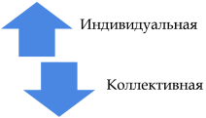
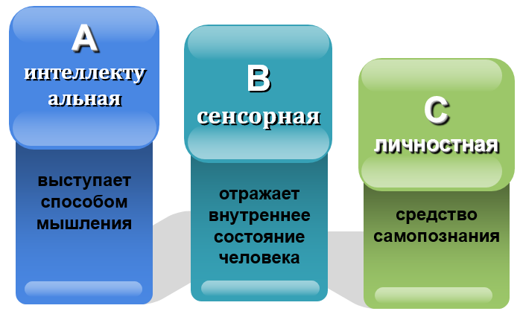
Рефлексия в педагогике
Рефлексия деятельности даёт возможность осмыслить способы и приёмы работы с учебным материалом, поиска наиболее рациональных приёмов. Этот вид рефлексии приемлем на этапе проверки домашнего задания, защите проектных работ. Применение данной рефлексии в конце урока даёт возможность оценить активность каждого на разных этапах урока.
Рефлексия содержания учебного материала используется для выявления уровня осознания содержания пройденного материала. Эффективен приём незаконченного предложения, тезиса, подбора афоризма, оценки «приращения» знаний и достижения целей.
Рефлексия в педагогике — это самоанализ деятельности и её результатов.
Рефлексия на уроке – это совместная деятельность учащихся и учителя, позволяющая совершенствовать учебный процесс.
Какие основные вопросы решает рефлексия?
Мотивация ученика на деятельность
Понимание того, добились ли все участники урока целей обучения
Получение обратной связи на свою деятельность
Развитие умения оценивать свою и чужую деятельность
Развитие способности к эмпатии (если речь идет о эмоциональной рефлексии)
Самопознание в процессе обучения
Проведение рефлексии настроения и эмоционального состояния целесообразно в начале урока с целью установления эмоционального контакта с группой и в конце деятельности.
Рефлексию, связанную с исследованием субъектом самого себя, результатом которой является переосмысление себя и своих отношений, называют личностной.
Такая рефлексия отражает человеческую сущность:
физическую (успел – не успел, легко – тяжело),
сенсорную (самочувствие: комфортно – дискомфортно, интересно – скучно),
интеллектуальную (что понял, что осознал – что не понял, какие затруднения испытывал),
духовную (стал лучше – хуже, созидал или разрушал себя, других).

